Slide 1
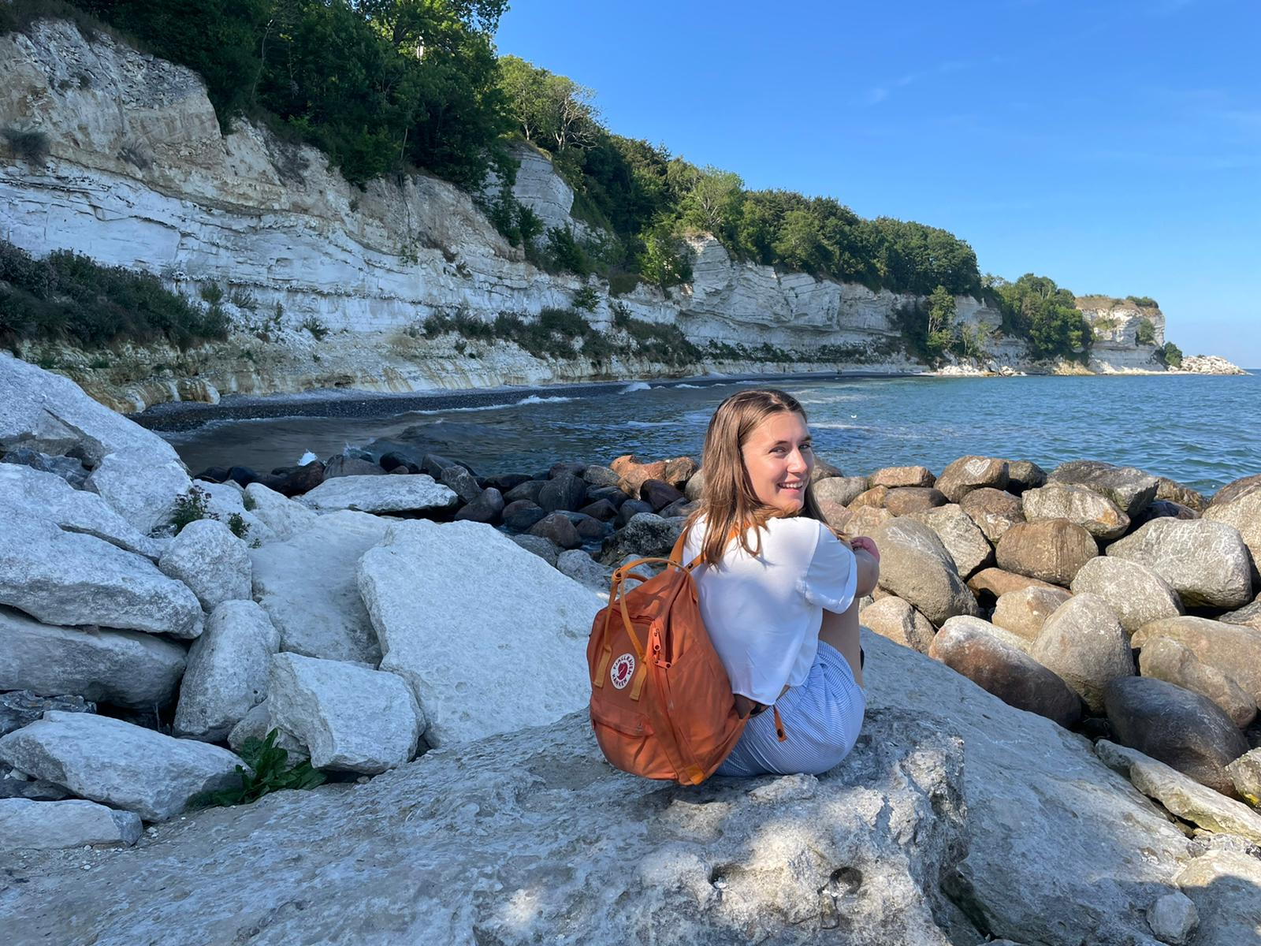
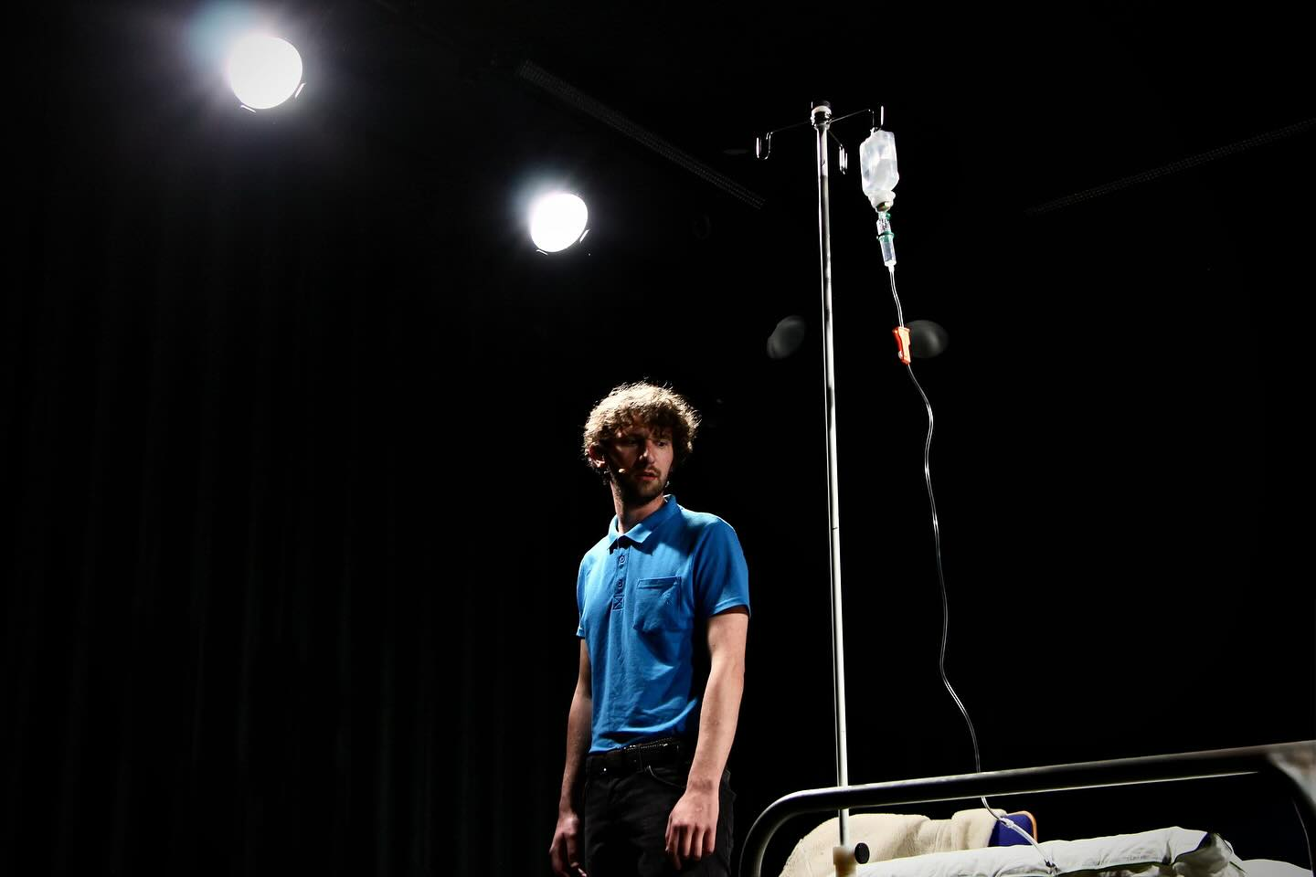
A Sense of Belonging Offline
Erasmus+
Velkommen til ☺
Kort om os
Plan for i aften:
Hvor skal udvekslingen foregå?
Hvad er Erasmus+
Hvad handler udvekslingen om?
Hvor i processen er vi?
Opsummering af APV’en
Regler
Praktisk information
Hvad nu?
Evt. Spørgsmål
Tak for i aften
Tidligere erfaring
Hvad laver jeg ved siden af?
Tidligere erfaring
Bachelor i Global Humanities

Slide 2
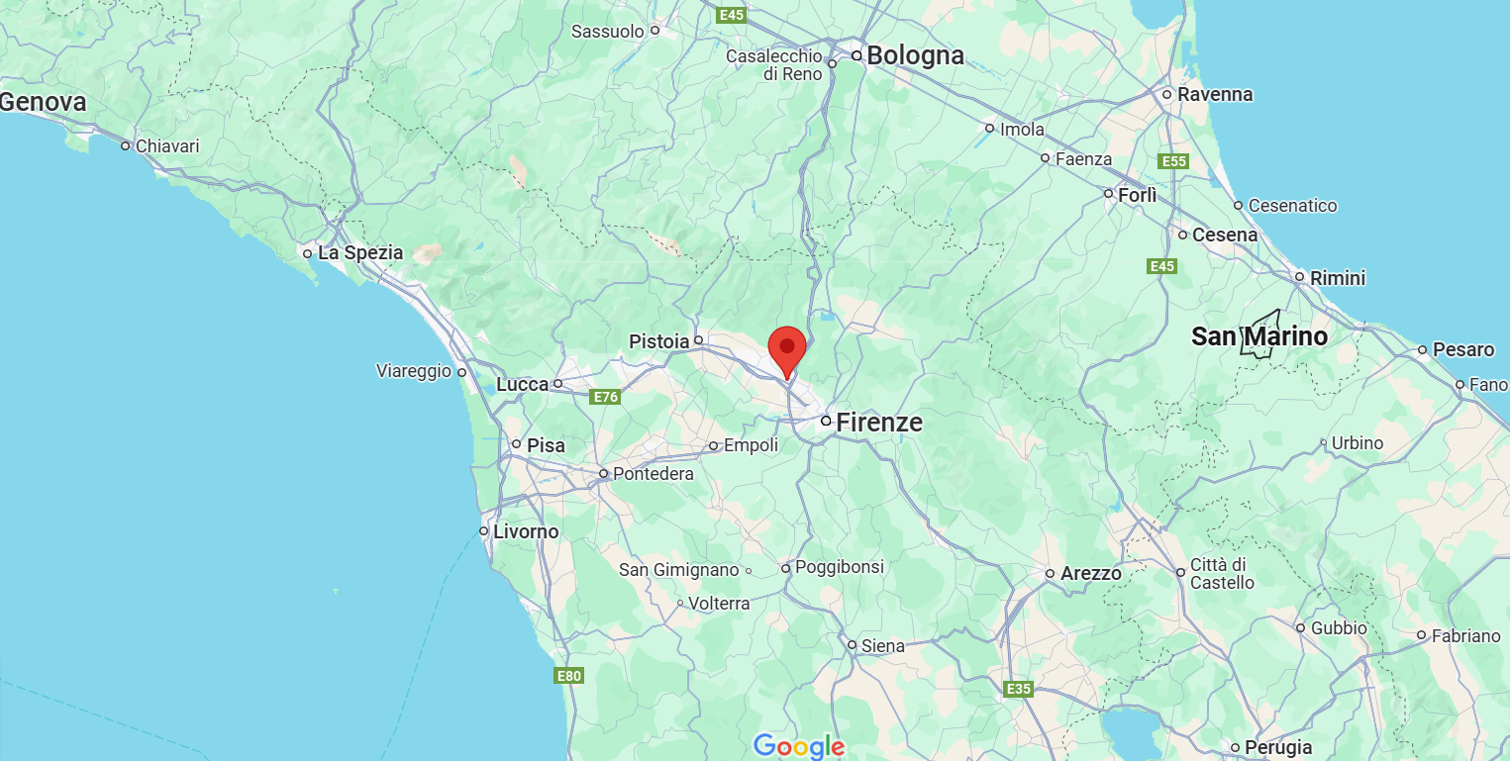
A Sense of Belonging Offline
Erasmus+
Hvor: Calenzano, Italien
Hvornår: 7-13 juli
Hvem: Viaggi senza Frontiere Onlus (VSFO)

Slide 3
Hvad er Erasmus+?
EU's program for uddannelse, unge og idræt i Europa
Uformel læring
Youthpass
Fokus område 2021-2027: Social inklusion, den grønne og den digitale omstilling og fremme af unges deltagelse i demokratiet.
Hvordan forgår tildelingen af støtte?

Slide 4
Hvad handler udvekslingen om?
Titel: A Sense of Belonging Offline
Fokus områder:
Physical and mental health, well being
Community development
European identity, citizenship and values
Mål:
Community Enhancing Event
Interkulturel læring
Mindske social isolation
Engelsk færdigheder
Kollager
Præsentation på evt. skoler efter udvekslingen
Venskaber på tværs af Europa
Time/Day | Travel day - 7/7 | Day 1 - 8/7 | Day 2 – 9/7 | Day 3 – 10/7 | Day 4 – 11/7 | Day 5 - 12/7 | Travel day – 13/7
8:00-10:00 | Travel | Goodmorning and breakfast | Goodmorning and breakfast | Goodmorning and breakfast | Goodmorning and breakfast | Goodmorning and breakfast | Goodmorning and breakfast
10:00-12:00 | Travel | Youthpass and Erasmus+ | Youth loneliness and the good conversation | Explore Firenze – Cultural Exchange | Presentations and question activity | The Community Enhancing Event | Potentially last meeting in the group
12:00-14:30 | Travel | Break – Lunch ? | Break – Lunch Eat at the Tennis Center | Break – Lunch Eat in Firenze | Break – Lunch ? | Break – Lunch Eat at the Tennis Center | Break – Lunch ?
14:30-16:00 | Travel | Board Games | Planning of the community enhancing event | Explore Firenze – Cultural Exchange | Making of Collages | Pool time – Evaluating the event | Travel
16:00-18:00 | Get Settled | Exploration of the local town in groups | Preparing the group evaluations of Day 2 and Day 3 | 16:00-17:00 Travel back to Calenzano 17:00-18:00 Seperate group evaluations | Planning the community enhancing event | Separate group evaluation + day evaluation Move location to the school | Travel
18:00-20:00 | Name Game + Team Building exercise | Separate group evaluation + day evaluation | Separate group evaluation + day evaluation | 18:00-19:00 Day evaluation 19:00-20:00 Go to the horse Stables | Separate group evaluation + day evaluation | Preparation of the goodbye party Opening of the envelopes | Travel
20:00-22:00 | Dinner and goodnight Fogliaia with the Italian group | Dinner and goodnight Chiaro Scuro | Penguin Football and dinner Fogliaia | Horseback riding and barbeque | Dinner and Goodnight Fogliaia | Dinner with the Italian group (somewhere close to the school?) and Goodbye Party | Arrive Home
22:00-24:00 | Rest | Rest | Rest | Rest | Rest | Goodbye Party | End of exchange

Slide 5
Hvor i processen er vi?
Ansøgningen er sendt ind
Workshops er færdig afholdt
APV’en er afholdt
Tilbud på hotel
Aktiviteterne er planlagt
Divs. aftaler er ved at komme i hus
Svar ventes

Slide 6
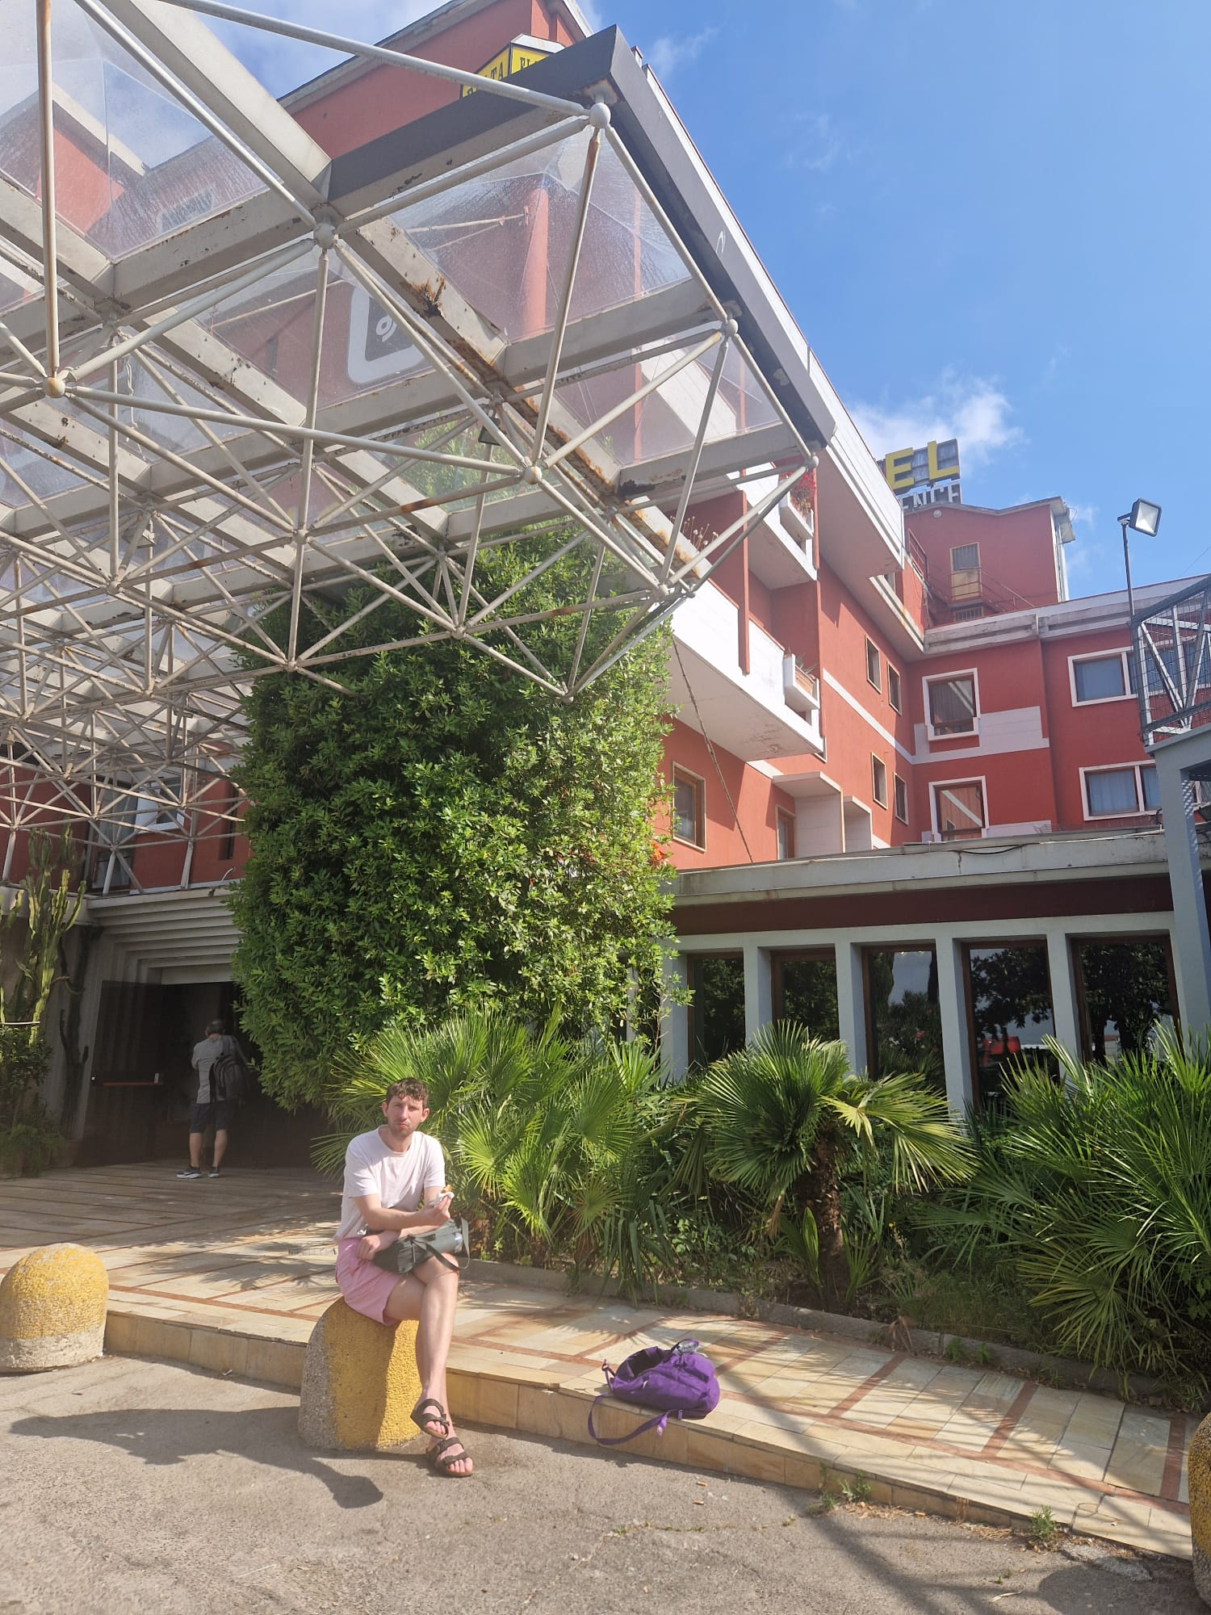
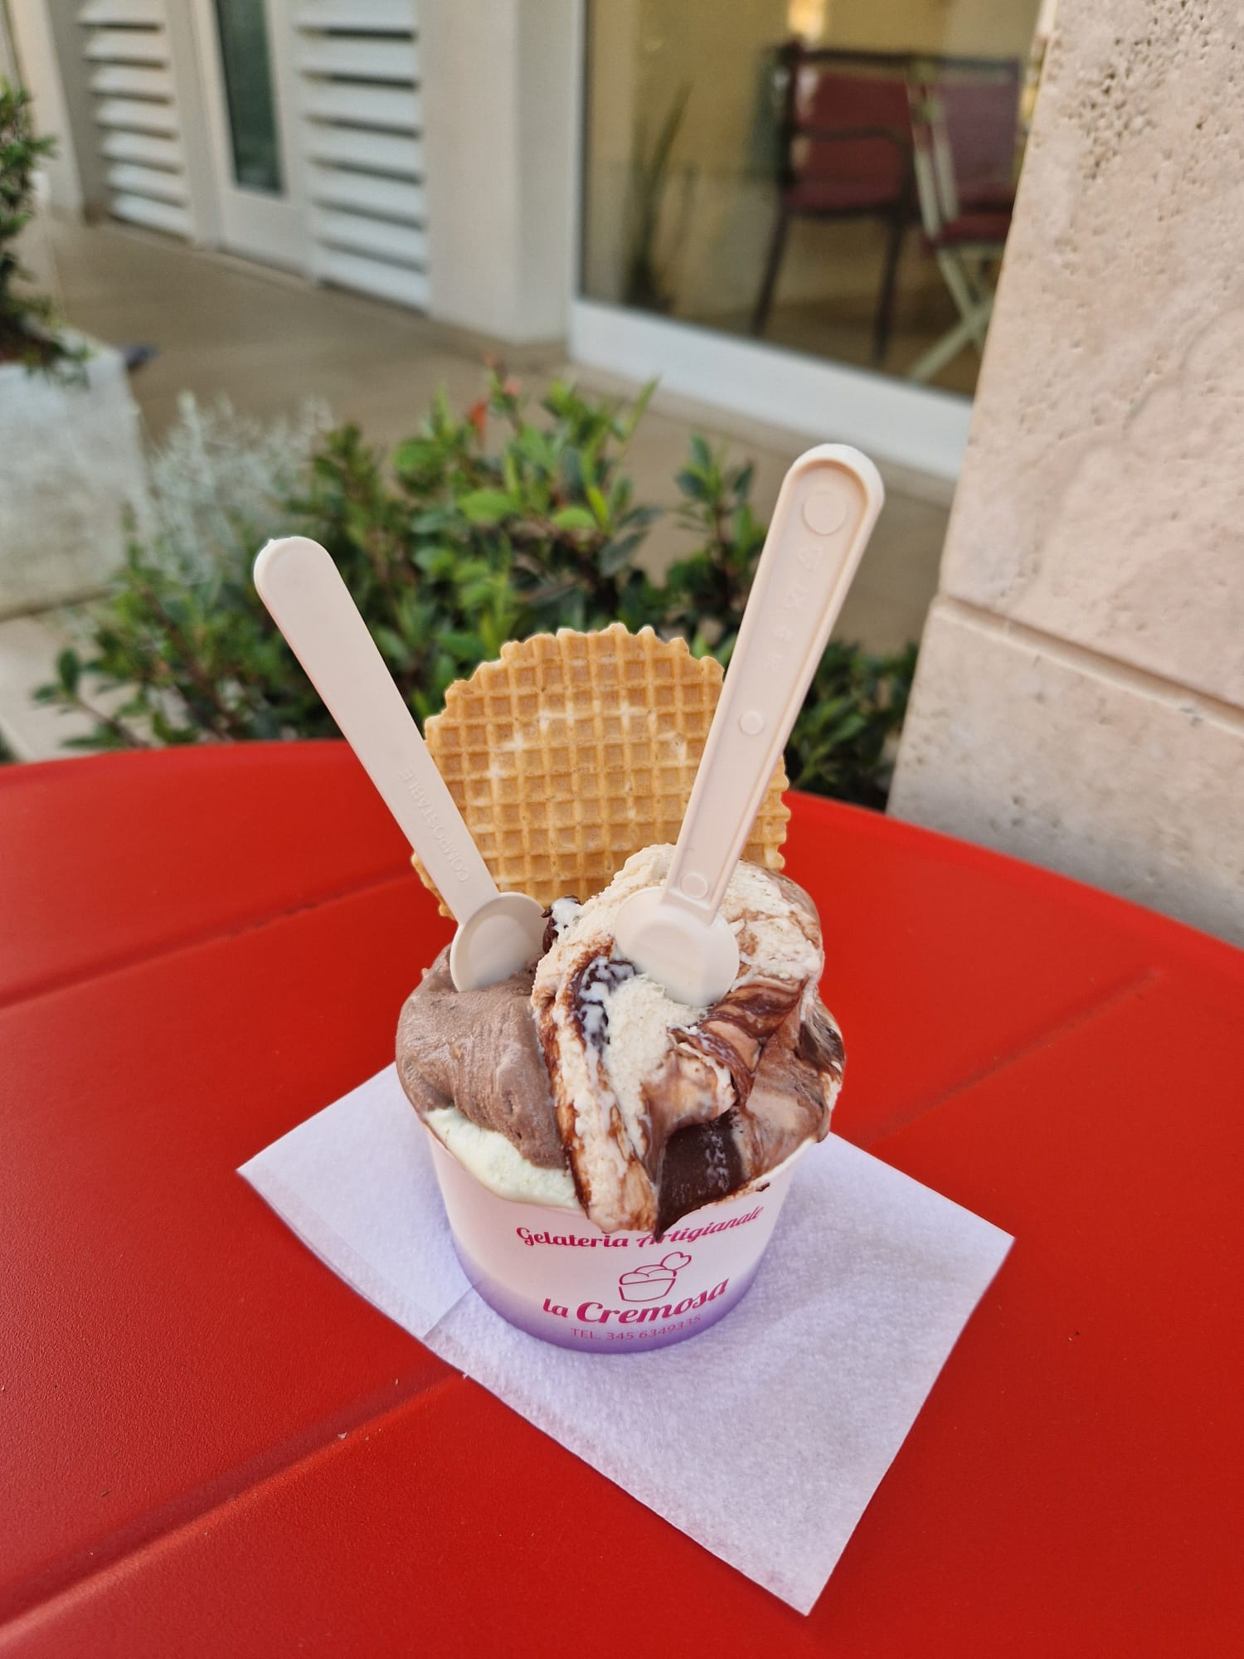
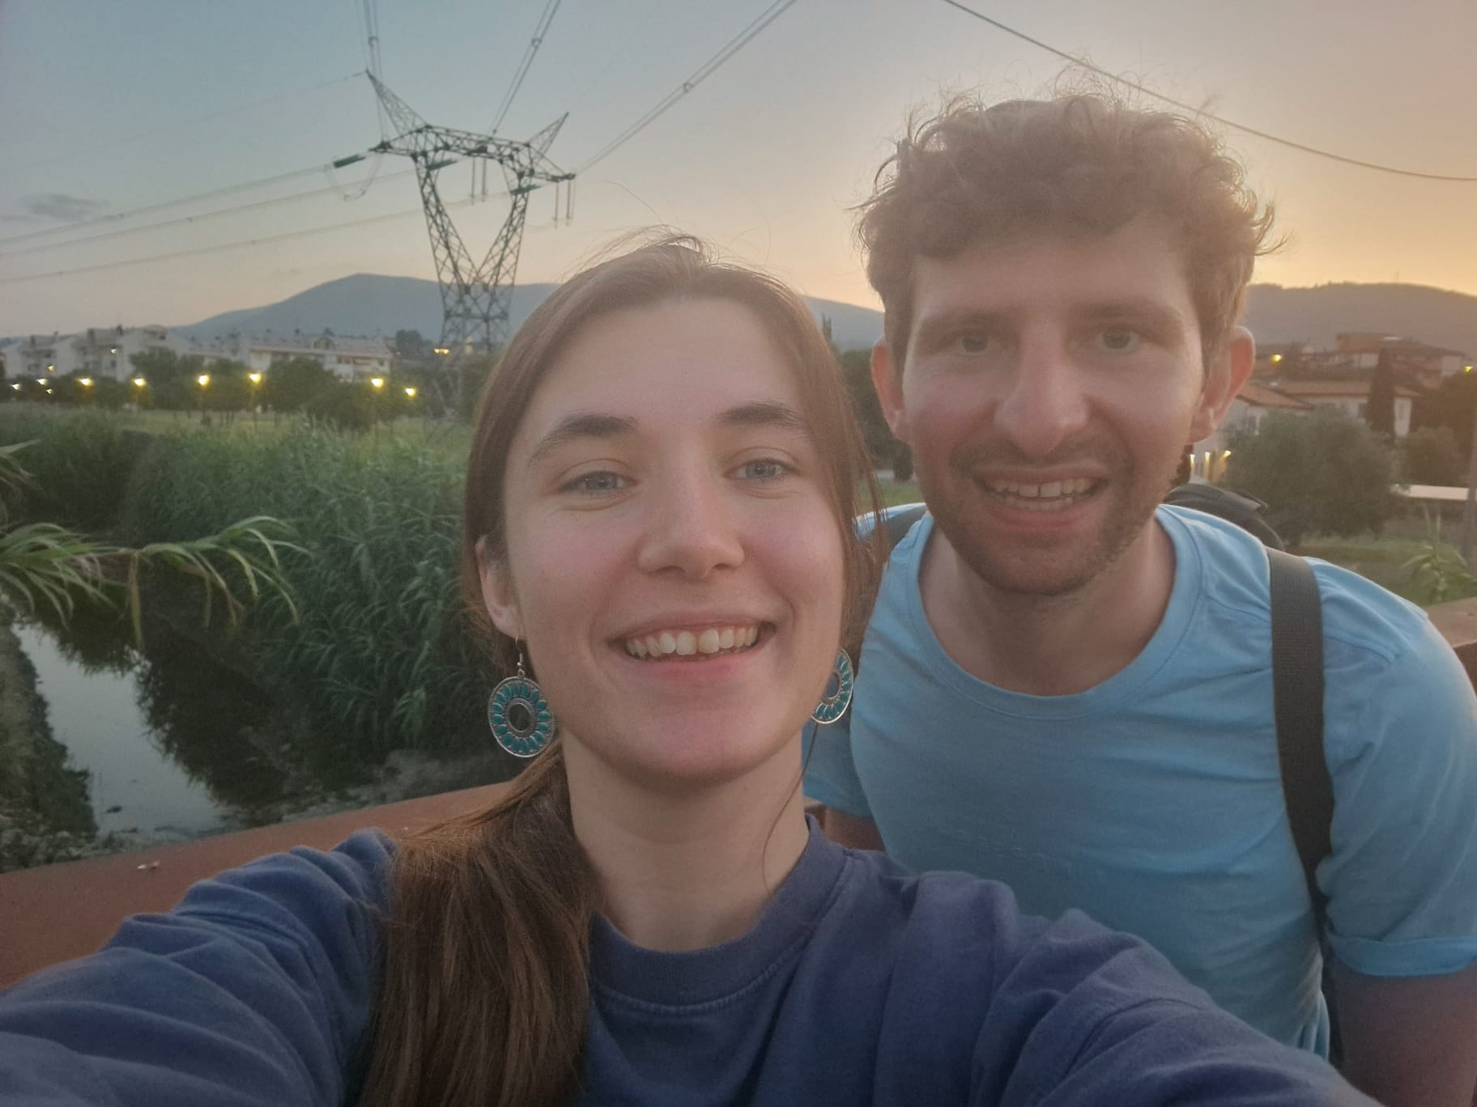
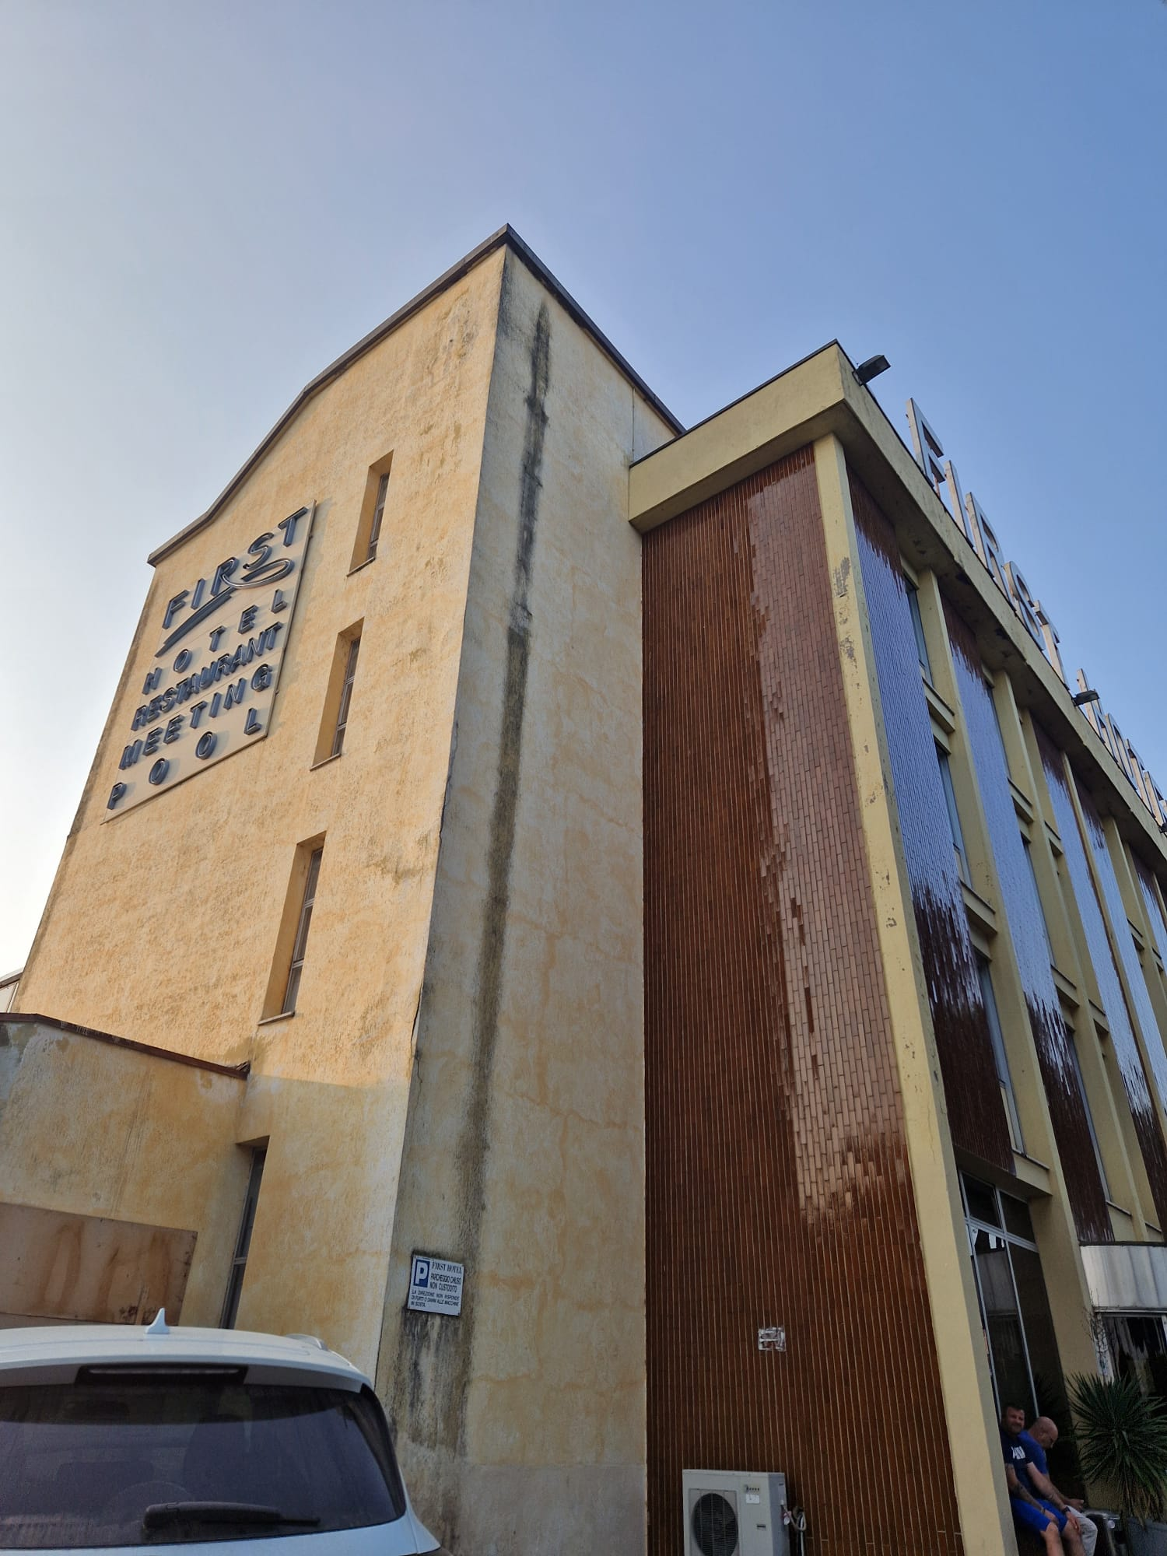
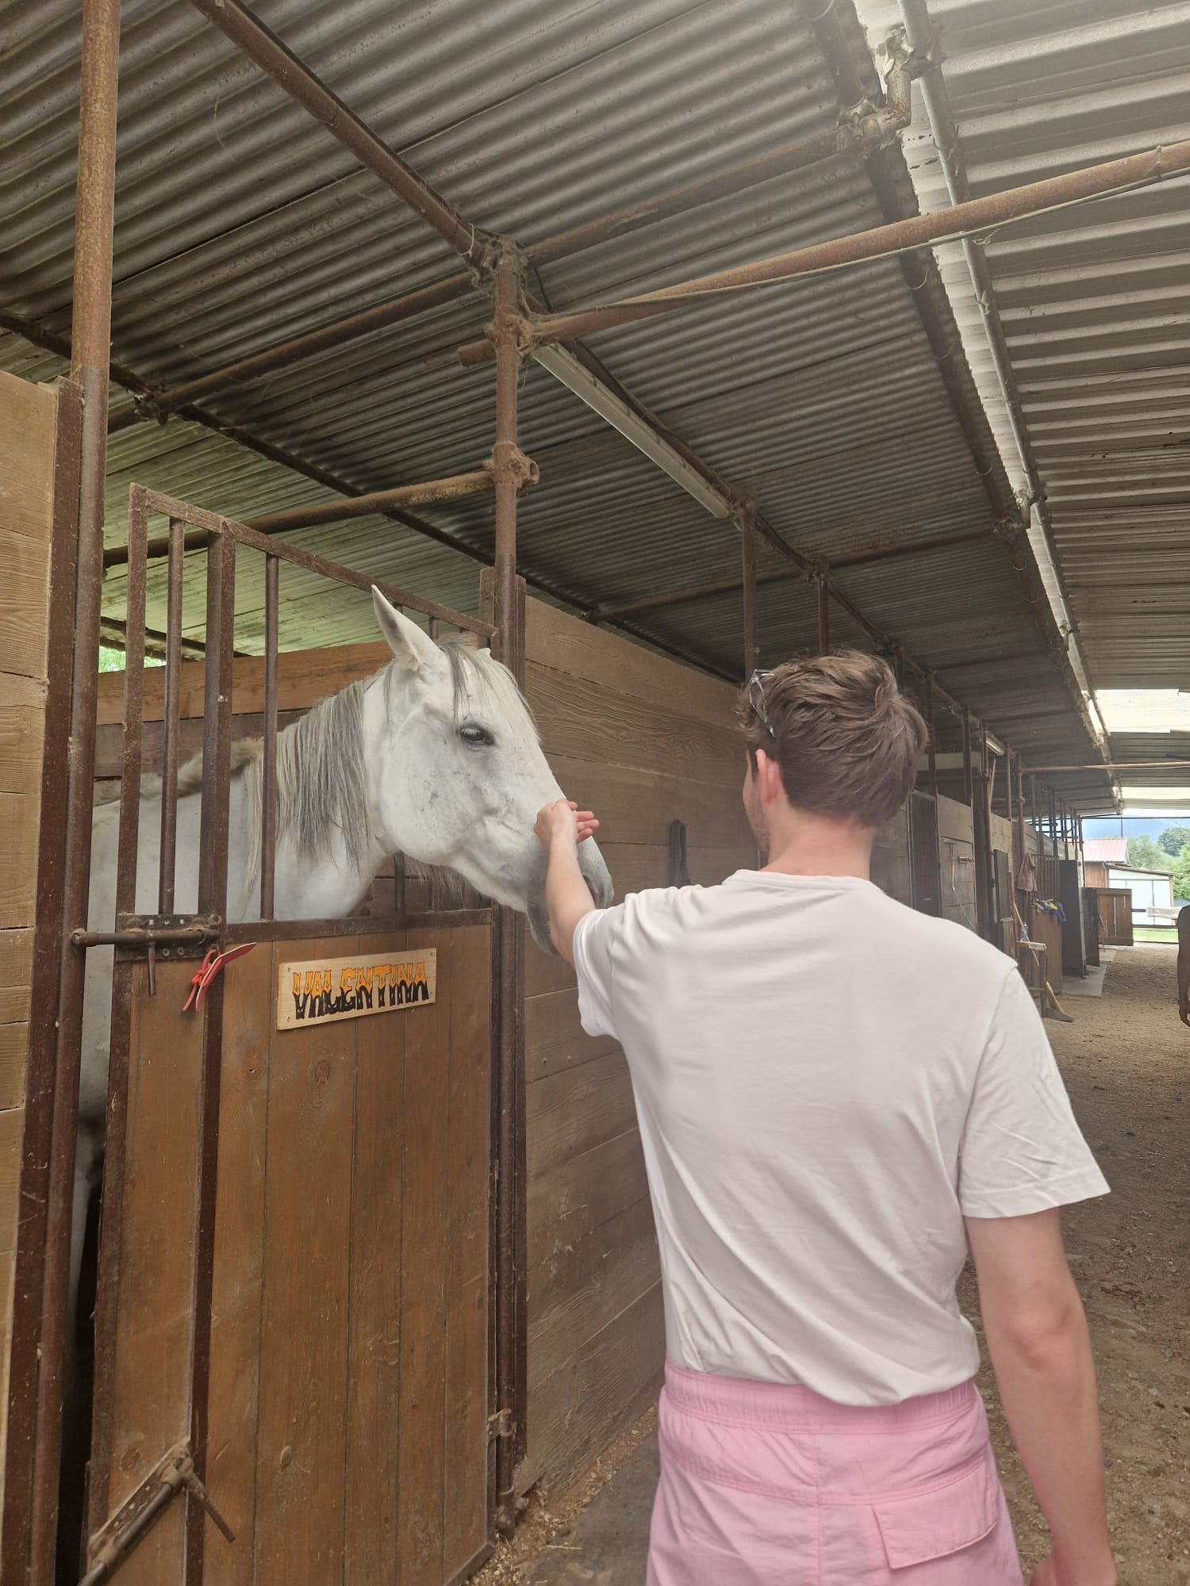
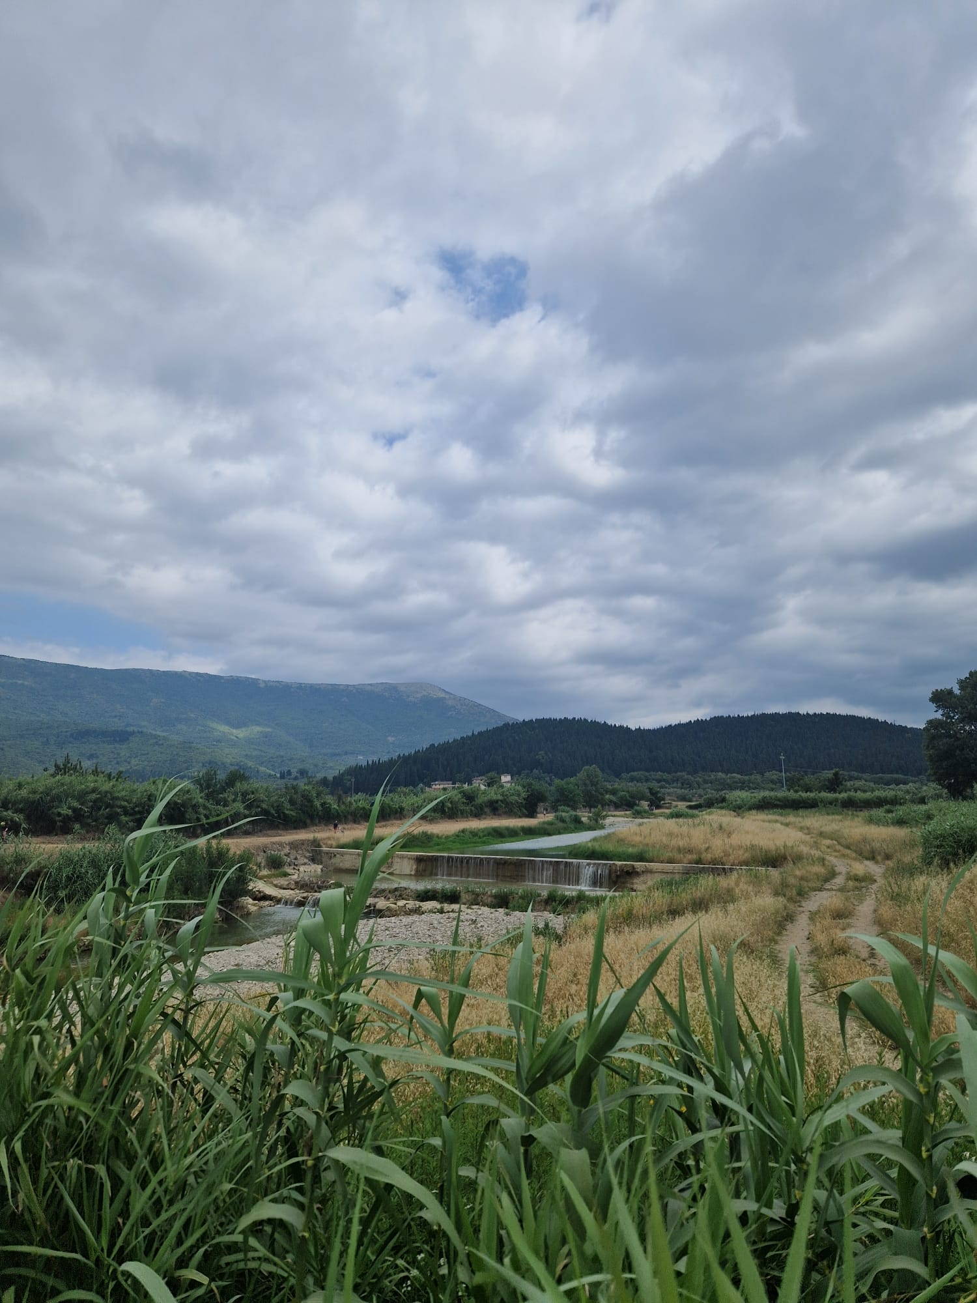
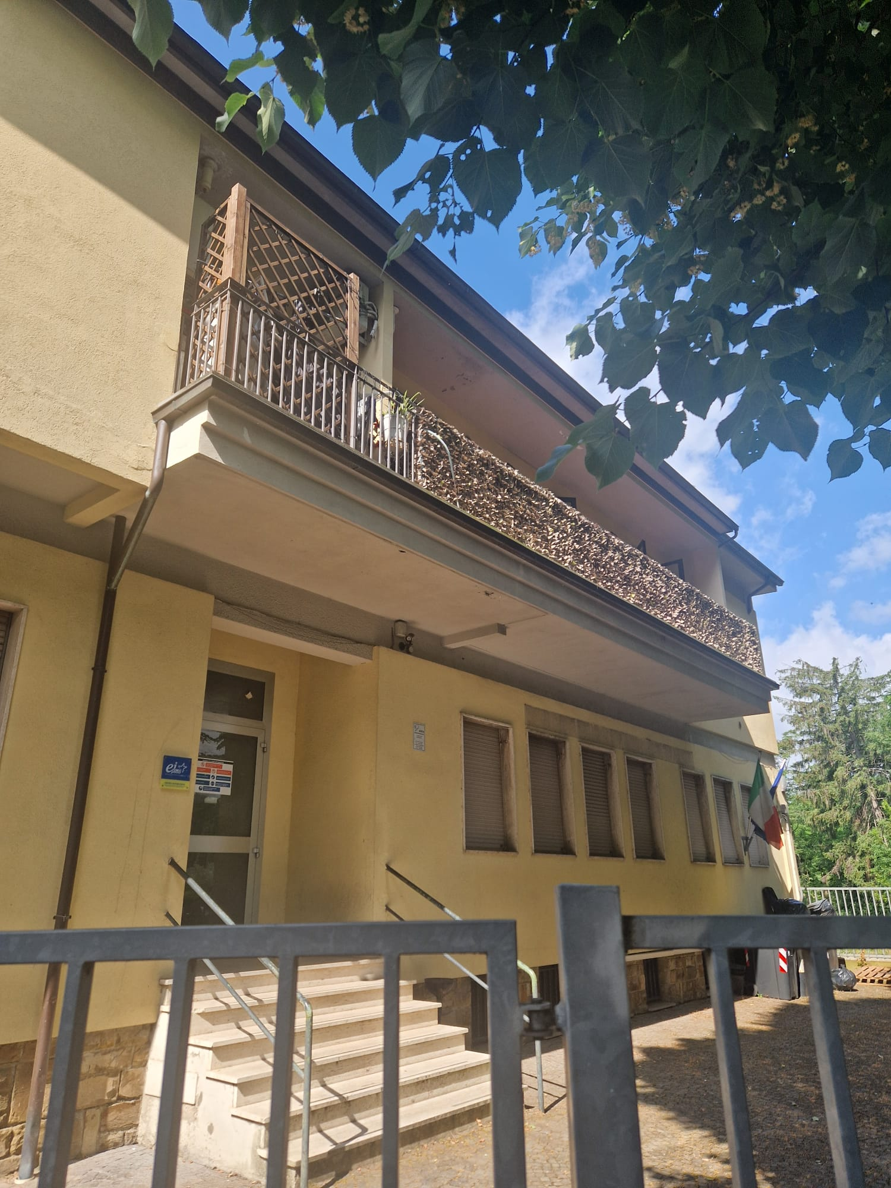
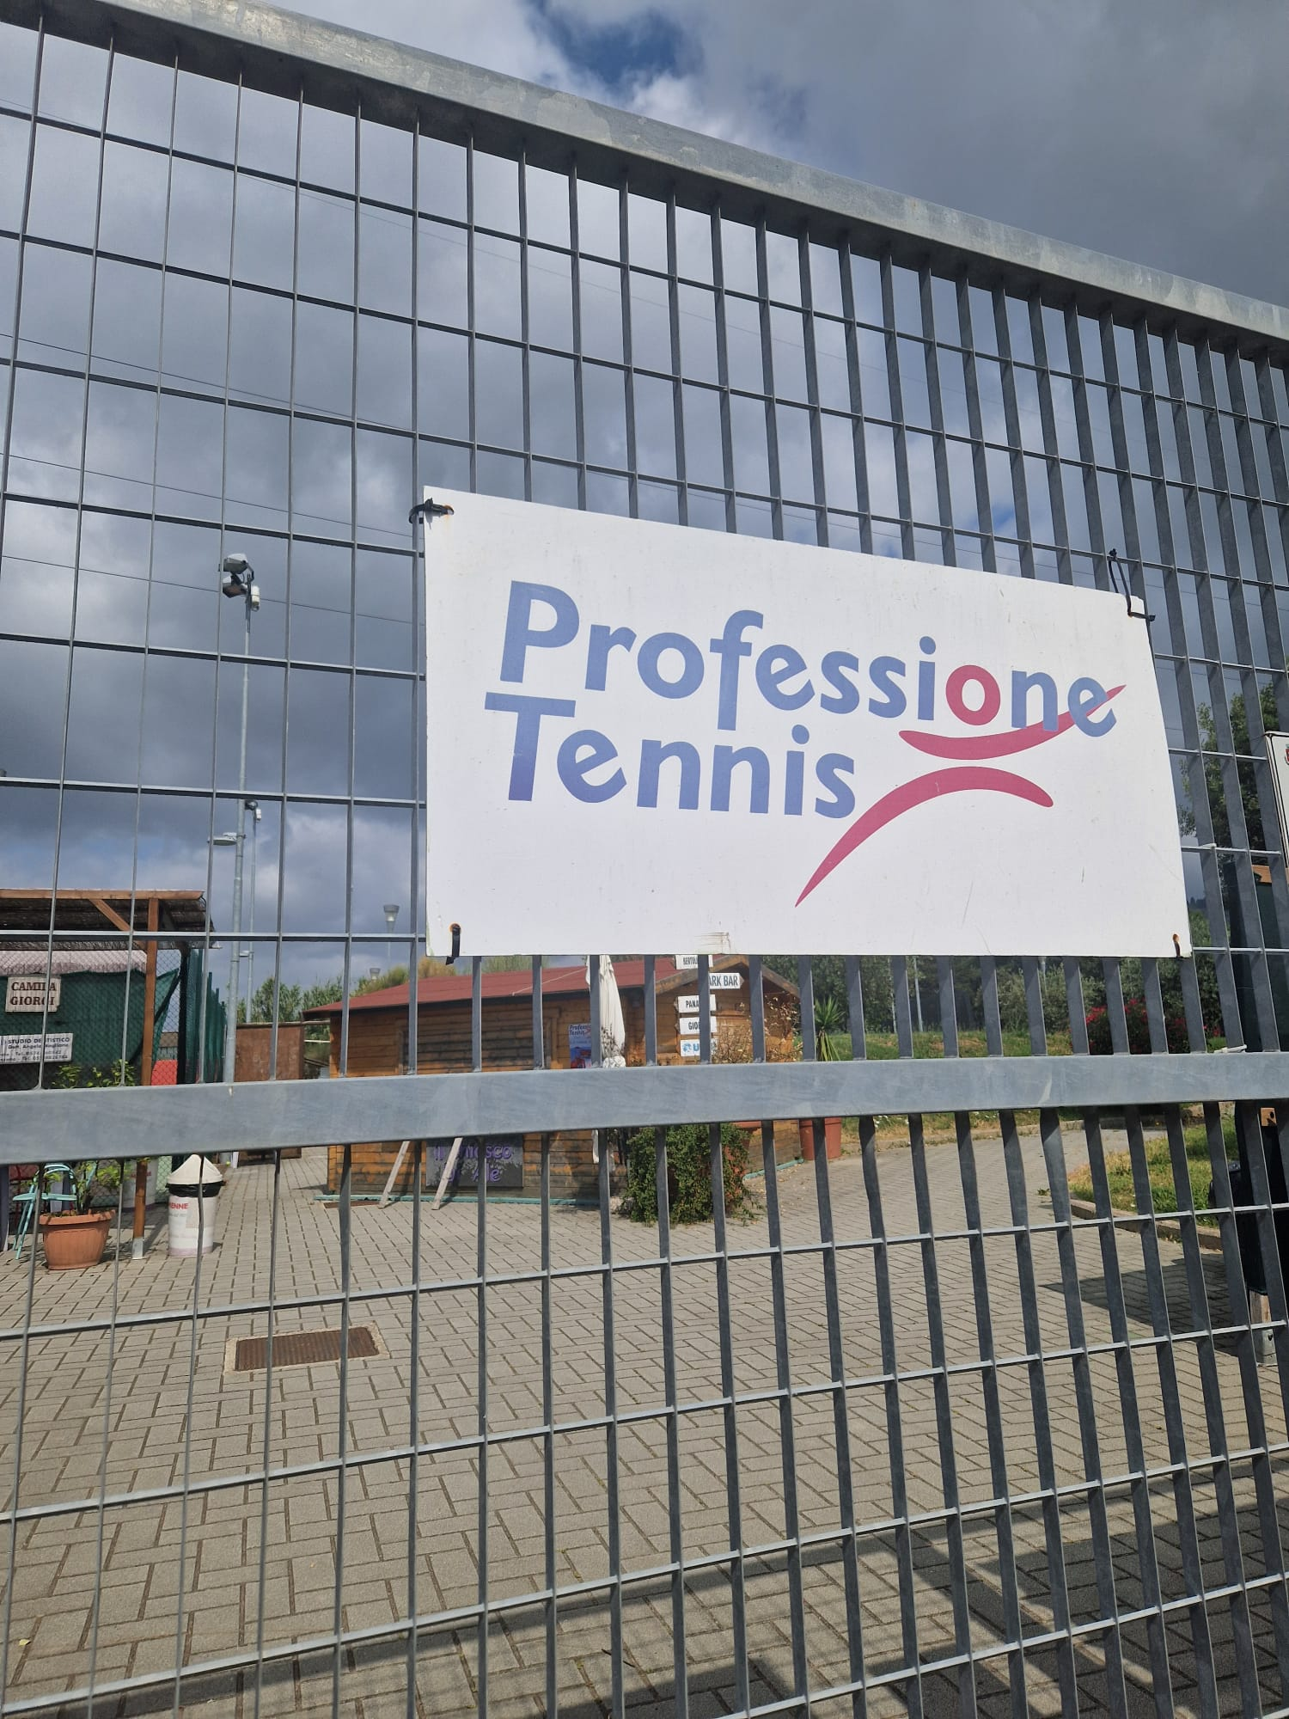
Opsummering af APV’en

Slide 7
Regler
Ingen rygning.
Ingen alkohol.
Ryd op efter en selv.
Vær respektfuld overfor andre og dine omgivelser.
Aktiv deltagelse og en forståelse for, at det kan tage sig forskelligt ud.
Komme til tiden.
Bliv hos gruppen medmindre andre aftaler er lavet.
Hav det sjovt og hyg dig!

Slide 8
Det praktiske
Papirer der skal udfyldes:
Rejsetilladelse fra forældre
Stamkort
Andet praktisk:
Pas
Blåt sygesikringsbevis
Rejseforsikring
Bagvagt under rejsen
Inden afrejse vil i modtage:
Mail med:
Info om fly, afgange, mødetidspunkt mm.
Program
Pakkeliste
Kontaktnumre på turen

Slide 9
Nuværende pakkeliste
Notesbog + skriveredskaber
Youthpass papirer
Solcreme, solhat, solbriller
Genanvendelig drikkedunk
Badetøj + håndklæde
Sportstøj
Badehætte
Brætspil
Toiletartikler
Medicin
Pas
EU Sygesikringsbevis
Lommepenge

Slide 10
Hvad nu?

Slide 11
Evt. Spørgsmål?

Slide 12
Tak for i aften

